Slide 1
영수증을 부탁해
기술 발표
7조 영수증을 부탁해
강한빛
손현석
오민진
정혜미
Notes:
안녕하십니까 영수증을 부탁해 기술발표 시작하도록 하겠습니다.
저희는 7조 영수증을 부탁해 팀이고 강한빛 손현석 오민진 정혜미로 이루어져있습니다.
저는 오늘 발표를 맡게 된 정혜미라고 합니다.

Slide 2
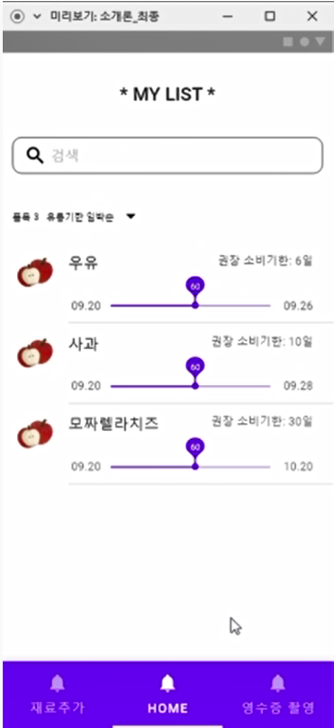
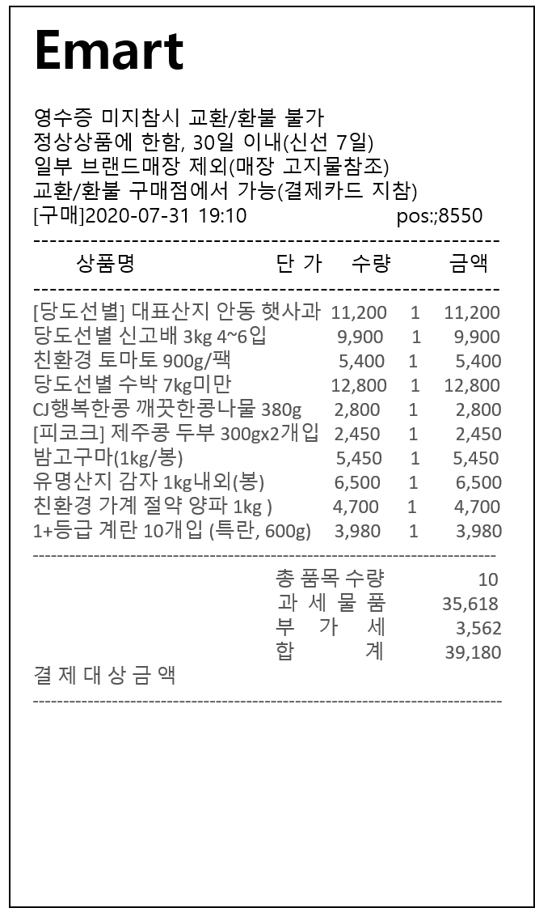
품목 추출
영수증 촬영
소비기한 제공
품목 관리
Notes:
저희 조의 앱은 영수증을 촬영하면 영수증에 나와있는 품목을 추출하여 해당 품목에 대한 소비기한을 제공하여 관리할 수 있도록 해주는 앱입니다.
그래서 사진에서 텍스트를 추출하는 기술이 가장 중요하기 때문에 이러한 기술을 구현한 과정을 발표하도록 하겠습니다.

Slide 3
TECHNOLOGY FLOW
카메라 , 갤러리
카메라 권한 설정
카메라 접근
후처리 : 키워드추출
OCR
갤러리 접근
텍스트 문장단위로 split
OCR 구현
DB의 “품목명”으로 필터링
텍스트 추출
필터링 된 값이 있으면 DB의 ＂품목명”을 가져옴
이미지 전처리
grayscale
추출 품목 recyclerView로 표현
이진화
기울기 보정
Notes:
텍스트 추출을 위한 기술 구현에 대한 흐름을 보시면
카메라,갤러리 접근에 대한 부분, 사진에 대한 전처리 부분, OCR로 텍스트를 추출하는 부분, 추출한 텍스트에서 품목 정보를 가져오는 부분이 있습니다.

Slide 4
1. Camera, Gallery
카메라 , 갤러리
개인정보 보호 중시
Android os 6.0(마시멜로우) 이상 권한 설정 필요
R버전을 사용
권한 설정 구현
카메라 갤러리 접근
카메라 권한 설정
카메라 접근
갤러리 접근
Notes:
먼저 카메라와 갤러리 접근에 대한 부분을 보시자면
최근 보안을 중시하는 경향으로 인해 안드로이드의 6.0 버전 이상은 개인정보보호를 위해 권한 설정을 사용자가 직접 하도록 되어있다.
저희는 R버전(11)을 사용한다는 가정하에 앱을 만들것이기 때문에 권한 설정하는 부분과 카메라와 갤러리에 접근하는 부분을 구현하게 되었습니다.

Slide 5
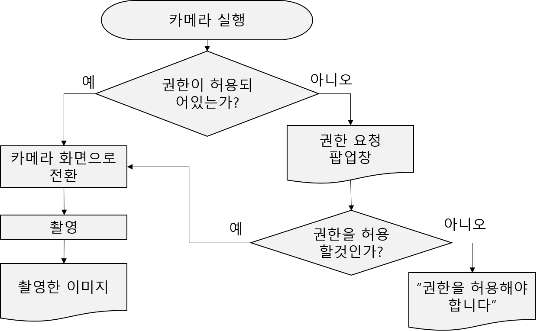
1. CAMERA, GALLERY
Notes:
이부분에 대한 알고리즘을 보자면
먼저 앱이 카메라와 저장공간에 대한 권한이 허용되어있는 상태인지 아닌지를 검사한다.
허용이 되어있지 않은 상태라면 권한을 허용할건지를 묻는 팝업창을 띄운다
사용자가 예를 누른다면 카메라 화면으로 전환되고, 아니요를 누른다면 “권한을 허용해야 합니다“ 라는 문구를 잠시 보여준다
만약 앱을 실행했을 때 권한이 허용되어있는 상태라면 바로 카메라 화면으로 넘어간다.
촬영을 한 뒤 촬영한 이미지가 화면에 표시 되게끔 하였다.

Slide 6
1. CAMERA, GALLERY
fun requirePermissions(permissions: Array<String>, requestCode: Int) { //Api버전이 마시멜로 미만이면 권한 처리가 필요없다 if (Build.VERSION.SDK_INT < Build.VERSION_CODES.M) { permissionGranted(requestCode) } else { //권한이 없으면 권한 요청 -> 팝업 ActivityCompat.requestPermissions(this, permissions, requestCode) } }
Notes:
알고리즘에 해당하는 코드를 살펴보자면
이런식으로 권한이 허용되어있는 상태인지 아닌지를 먼저 검사를하게 되는데 허용이 되어있으면 Camera를 실행시키고 아니면 권한 허용 팝업창을 띄우도록 코드를 작성하였구요

Slide 7
1. CAMERA, GALLERY
override fun permissionDenied(requestCode: Int) { Log.d("test", "permissiondenied") when(requestCode) { PERM_STORAGE -> { Toast.makeText(this, "공용 저장소 권한을 승인해야 앱을 사용할 수 있습니다.",
Toast.LENGTH_SHORT).show() finish() } PERM_CAMERA -> Toast.makeText(this, "카메라 권한을 승인해야 카메라를 사용할 수
있습니다.",
Toast.LENGTH_SHORT).show() } }
Notes:
허용요청 팝업창에서 허용하지 않는 것을 선택한다면 권한을 허용해야 사용할 수 있다는 메시지를 띄우는 코드입니다.

Slide 8
1. CAMERA, GALLERY
fun openCamera(){ val intent = Intent(MediaStore.ACTION_IMAGE_CAPTURE) createImageUri(newFileName(), "image/jpg")?.let{ uri -> realUri = uri intent.putExtra(MediaStore.EXTRA_OUTPUT, realUri) startActivityForResult(intent, REQ_CAMERA) } }
Notes:
카메라화면으로 전환하는 부분의 코드입니다
화면전환 함수인 intent를 사용하여 휴대폰 기본 카메라로 화면이 전환되게끔 하였고, 사진을 촬영하게 되면 createImageUrl라는 함수를 통해 촬영한 원본 사진의 Url을 MediaStore데이터베이스에 저장해준 뒤 이 url을 카메라 화면에서 앱 화면으로 가져온다.

Slide 9
1. CAMERA, GALLERY
//원본 이미지를 저장할 Uri를 MediaStore(데이터베이스)에 생성하는 메서드 fun createImageUri(filename:String, mimeType:String) : Uri?{ val values = ContentValues() values.put(MediaStore.Images.Media.DISPLAY_NAME,filename) values.put(MediaStore.Images.Media.MIME_TYPE,mimeType) return contentResolver.insert(MediaStore.Images.Media.EXTERNAL_CONTENT_URI,values) } // 파일 이름을 생성하는 메서드 fun newFileName() : String { val sdf = SimpleDateFormat("yyyyMMdd_HHmmss") val filename = sdf.format(System.currentTimeMillis()) return "${filename}.jpg" }
Notes:
아까 촬영한 이미지의 Url을 Media Store에 저장하는 createImageUrl 함수입니다.
newFileName()함수를 통해 원본 사진의 이름을 촬영 시간으로 생성해주고 이렇게 생성된 이름을 createImageUrl 함수가 받아와서 MediaStore에 URL로 넣어줍니다.

Slide 10
1. CAMERA, GALLERY
//원본 이미지를 불러오는 메서드 fun loadBitmap(photoUri: Uri): Bitmap? { var image: Bitmap? =null try { if(Build.VERSION.SDK_INT > Build.VERSION_CODES.O_MR1){ val source = ImageDecoder.createSource(contentResolver, photoUri) image = ImageDecoder.decodeBitmap(source) }else { image = MediaStore.Images.Media.getBitmap(contentResolver,photoUri) } }catch(e:Exception){ e.printStackTrace() } return image }
Notes:
촬영한 이미지의 url를 mediaStore에서 꺼내서 비트맵형태로 바꿔주고

Slide 11
1. CAMERA, GALLERY
//4.카메라를 찍은 후에 호출된다. 6.갤러리에서 선택 후 추가된다. override fun onActivityResult(requestCode: Int, resultCode: Int, data: Intent?) { super.onActivityResult(requestCode, resultCode, data) if(resultCode == RESULT_OK){ when(requestCode){ REQ_CAMERA ->{ realUri?.let{ uri-> val bitmap = loadBitmap(uri) binding.imagePreViewOCR.setImageBitmap(bitmap)// 촬영한 이미지 가져옴 if (bitmap != null) { processImage(bitmap.copy(Bitmap.Config.ARGB_8888,true)) //ocr로 추출한
키워드 표시 } } } REQ_GALLERY -> { data?.data?.let { uri -> val bitmap = loadBitmap(uri) binding.imagePreViewOCR.setImageURI(uri) if (bitmap != null) { processImage(bitmap.copy(Bitmap.Config.ARGB_8888,true)) // ocr로 추출한
키워드 표시 } } } } } }
Notes:
binding 이 부분을 통해 비트맵 형태인 이미지를 화면에 뿌려주게 됩니다.
갤러리 부분은 카메라와 거의 동일하여 설명은 생략하게습니다.

Slide 12
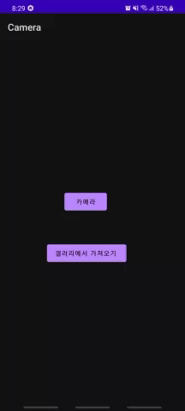
1. CAMERA, GALLERY
Notes:
카메라와 갤러리만을 구현했을 때의 테스트 영상입니다.
보시면 권할 설정 팝업창이랑 화면전환이 잘 이루어져 있는것을 보실 수 있습니다.
이 테스트 영상에서는 촬영한 사진이 화면에 표시 되지는 않았지만 추후에는 오류를 해결하여 화면에 표시되게끔 하였습니다.

Slide 13
TECHNOLOGY FLOW
카메라 , 갤러리
카메라 권한 설정
카메라 접근
후처리 : 키워드추출
OCR
갤러리 접근
텍스트 문장단위로 split
OCR 구현
DB의 “품목명”으로 필터링
텍스트 추출
필터링 된 값이 있으면 DB의 ＂품목명”을 가져옴
이미지 전처리
grayscale
추출 품목 recyclerView로 표현
이진화
기울기 보정
Notes:
두번쨰 이미지 전처리에 대한 부분입니다.

Slide 14
2. Image Preprocessing
이미지의 품질을 개선
회색조 (Grayscale)
이진화 (Binarization)
기울기보정 (getPerspectivetransform)
이미지 전처리
grayscale
이진화
기울기 보정
Notes:
촬영한 원본 이미지의 경우 사진을 찍는 각도나 상황에 따라 이미지의 품질 차이가 크게 난다.
예를 들어 글씨가 많이 일그러질수도 있고 잡티같은 노이즈들이 많이 포함될 수도 있다.
이러한 경우 OCR이 텍스트를 인식하는데 어려움을 겪기 때문에 촬영한 사진을 보정해주어야한다.
즉 스캔기능을 넣어준다고 생각하면 된다.
저희가 쓰는 전처리 함수로는 grayscale(회색조), binarization(이진화), getPerspectivetransform(기울기보정) 이 있습니다.

Slide 15
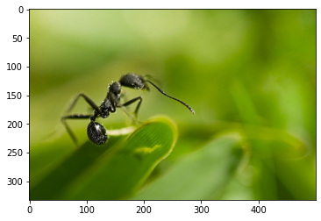
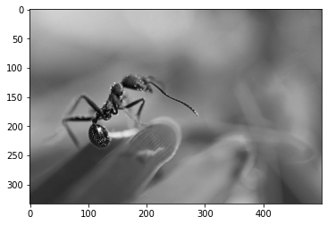
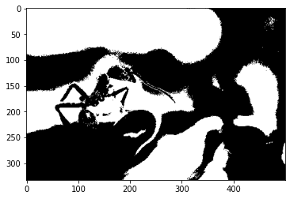
2. Image Preprocessing
기본 이미지
기본 이미지
getPerspective
Grayscale
이진화
Notes:
getPerspectivetransform(기울기보정) 함수는 사진의 원근 및 기울기를 보정해주는 함수입니다.
Grayscale(회색조) 함수는 다양한 색을 가지고 있는 사진을 무채색 즉 검은색, 회색, 흰색으로만 구성된 사진으로 변환시켜 줍니다.
Binarization(이진화) 함수는 grayscale을 거쳐 회색조로 변형된 사진을 흰색과 검은색으로만 변환시켜주는 함수
먼저 기울기 보정 함수인 getPerspectivetransform입니다.
회색조 함수인 grayscale을 하는 제일 기본적인 방법은 이미지의 픽셀의 RGB값을 먼저 추출하여, RGB 각각의 값을 다 더해 평균을 내줍니다. 이런식으로 각각의 픽셀에 대해 모두 평균값을 내준 뒤 평균값으로 이미지를 표시해주면 무채색의 회색조 이미지를 얻을 수 있습니다.
다음으로 이진화를 처리해주는 binarization 함수는 이미지 처리에서 어떤 주어진 임계값 보다 밝은 픽셀들은 모두 흰색으로, 그렇지 않은 픽셀들은 모두 검은색으로 바꿔주는 방법입니다.
예를 들어 임계값이 100이면 100보다 작은 픽셀값은 0(흰색)으로 100보다 큰 임계값은 255(검은색)로 처리해주어 이미지를 검은색과 흰색으로만 나타내줄 수 있다.
이런식으로 이진화를 하게 되면 잡티를 보정한 보다 선명한 텍스트를 얻을 수 있다.

Slide 16
2. Image Preprocessing
openCV 라이브러리
getPerspective(Bitmap: image))
이미지 전처리
grayscale(Bitmap: image))
Pre_image(Bitmap: image))
binarization(Bitmap: image))
품질 좋은 이미지
Notes:
저희가 전처리에 대한 부분은 아직 진행중이어서 구현한 코드는 없지만 어떻게 구현할지를 알고리즘으로 나타내보았습니다.
앞서 언급했던 함수들을 사용하기 위해 OpenCV 라이브러리를 가져오는 코드를 작성해야합니다.
그리고 각각의 함수 모두 입출력이 Bitmap형태가 될수있도록 변환 시켜주는 코드를 작성해야합니다.
이런식으로 세단계의 전처리를 거치게 되면 OCR이 인식하기 쉬운 품질좋은 이미지를 얻을 수 있습니다.

Slide 17
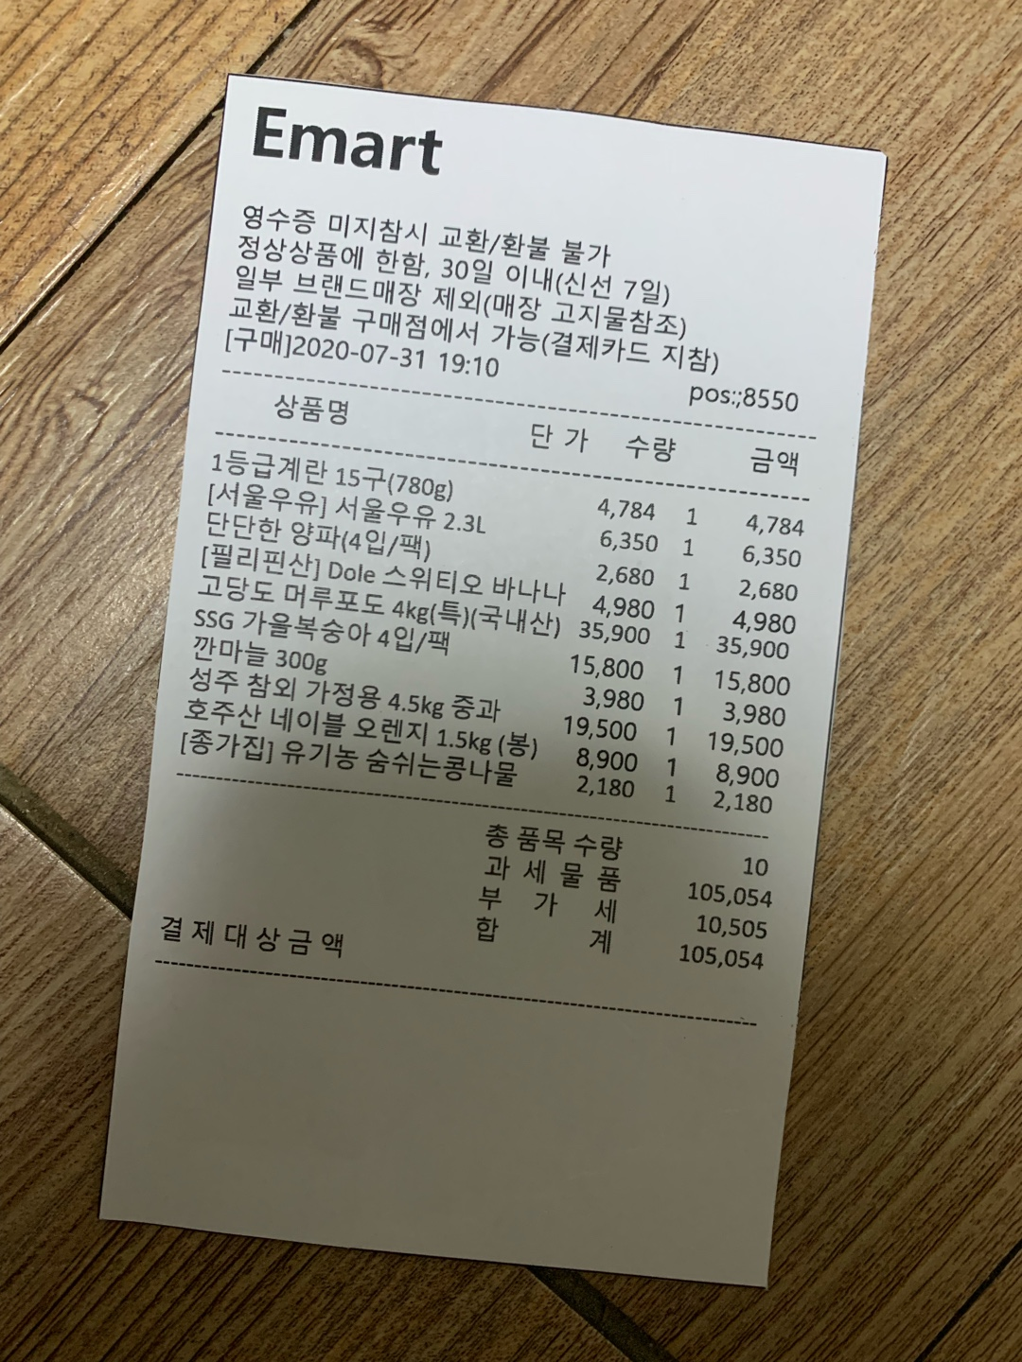
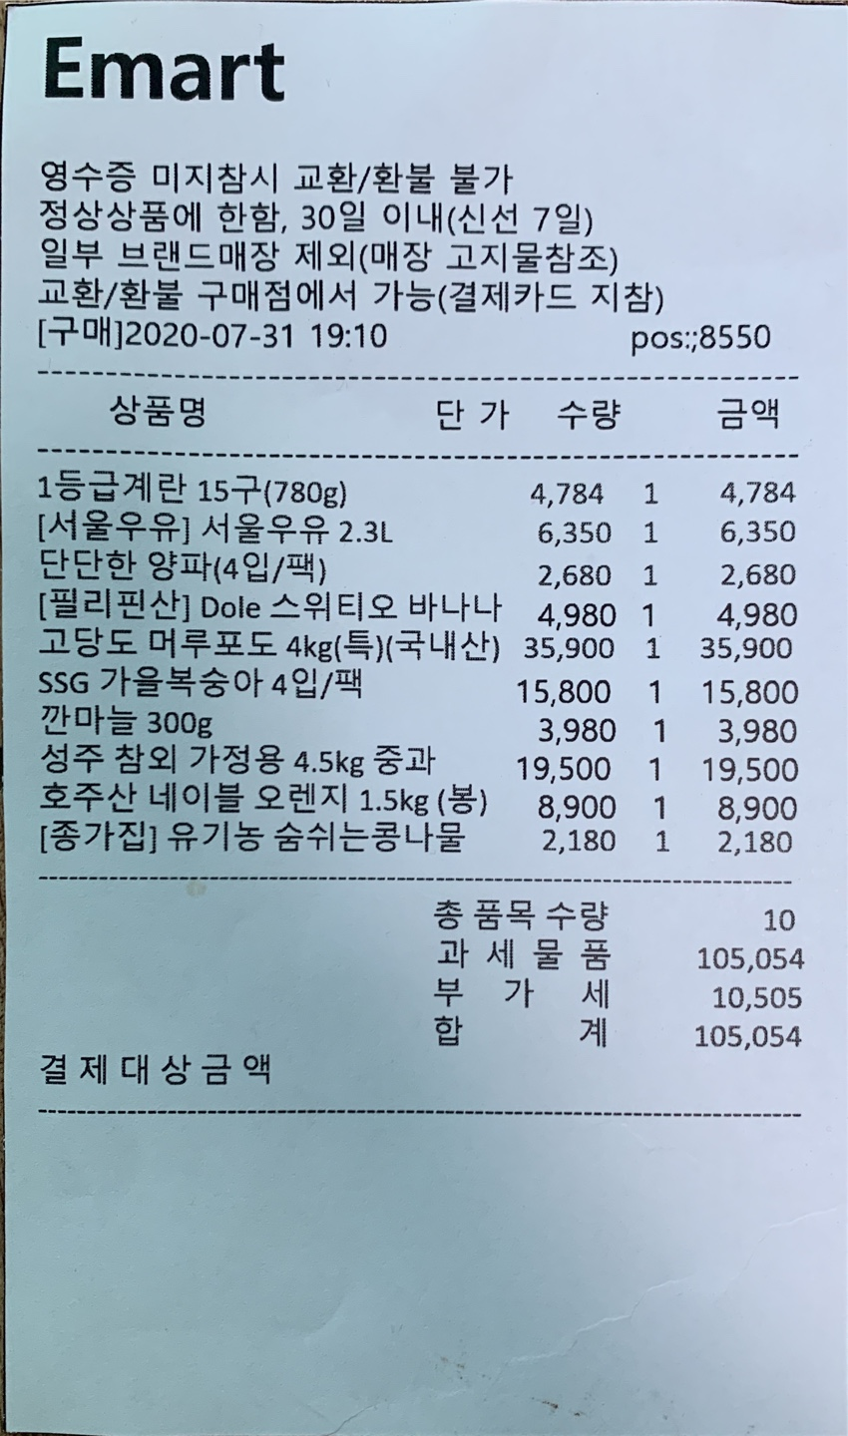
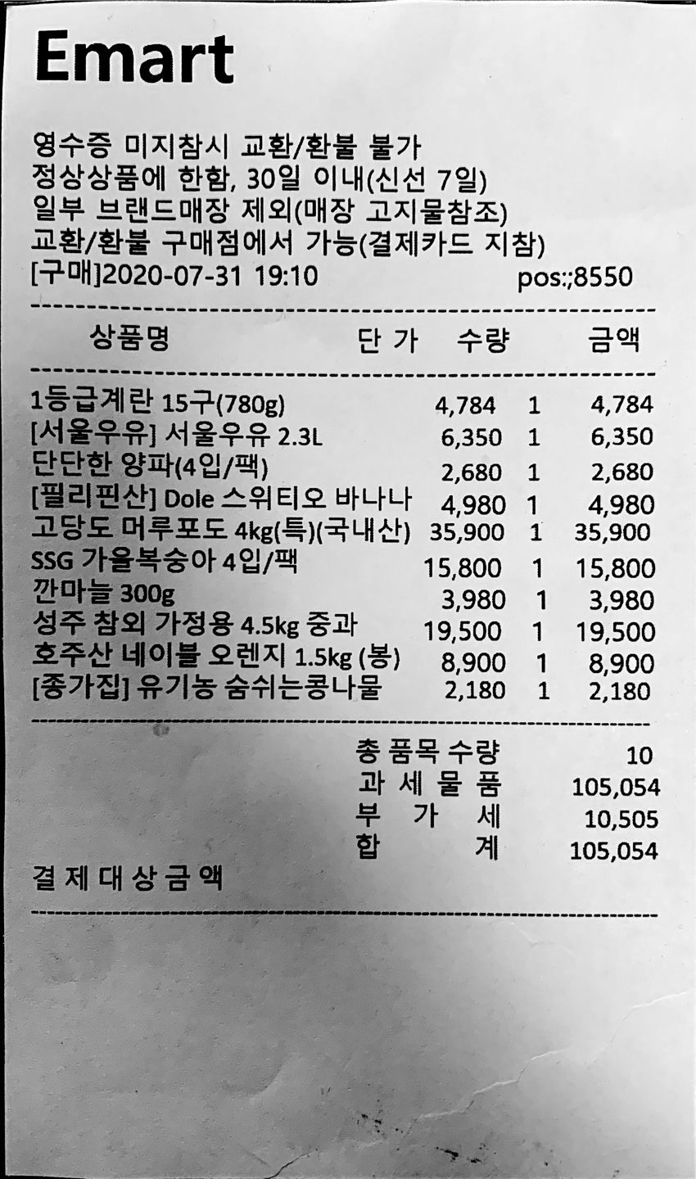
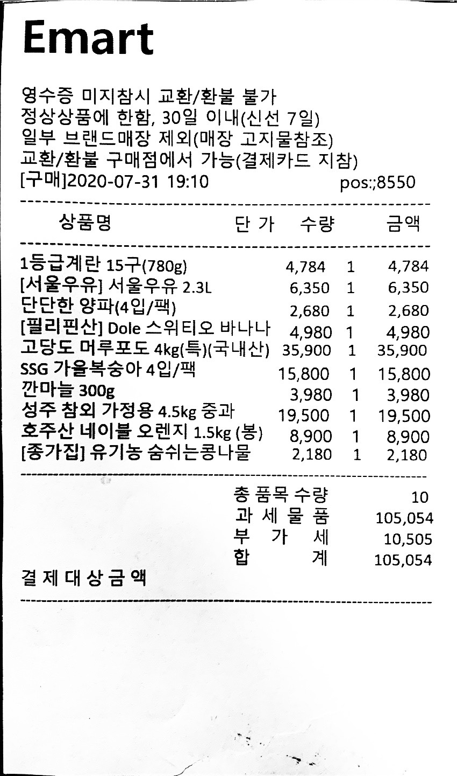
2. Image Preprocessing
INPUT
OUTPUT
grayscale(Bitmap: image))
binarization(Bitmap: image))
getPerspective
(Bitmap: image))
Notes:
여기 보시면 세가지의 함수를 거쳐서 이런식의 결과를 낼 예정입니다.

Slide 18
TECHNOLOGY FLOW
카메라 , 갤러리
카메라 권한 설정
카메라 접근
후처리 : 키워드추출
OCR
갤러리 접근
텍스트 문장단위로 split
OCR 구현
DB의 “품목명”으로 필터링
텍스트 추출
필터링 된 값이 있으면 DB의 ＂품목명”을 가져옴
이미지 전처리
grayscale
추출 품목 recyclerView로 표현
이진화
기울기 보정
Notes:
세번쨰는 OCR부분입니다.

Slide 19
3. OCR
Tesseracte : 오프라인 문자인식 기법
OCR
OCR 구현
텍스트 추출
Notes:
OCR은 이미지에서 텍스트를 추출해주는 기능입니다.
저희는 OCR기능을 제공해주는 오픈소스 라이브러리인 Tessracte를 사용하였습니다.

Slide 20
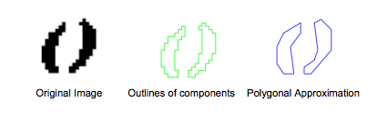
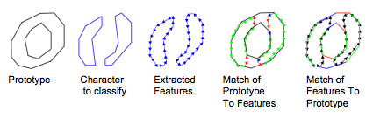
3. OCR
원래의 text image 에 out line 을 생성
방향성을 정하고 방향성에 따라 다각형에 근접하게 추출
Tesseract 데이터 베이스 검색을 통하여 특징점이 비슷한 문자들과 Template Matching
특징점과 원본 이미지와의 오차율이 가장 낮은 문자를 선택
Notes:
Tesseract의 ocr 작동원리를 잠시 보자면
원래의 text image에 outline을 생성하고
생성된 outline에 대해 다각형에 근접하게 추출하게 됩니다.
이 추출된 다각형을 Tesseract의 데이터 베이스에 있는 비슷한 문자들과 매칭하여 특징점과 원본이미지와의 오차율이 가장 낮은 문자를 선택하는 원리입니다.

Slide 21
3. OCR
Tesseracte : OCR 오픈소스 라이브러리
Tesseracte 사용을 위한 라이브러리
Tesseracte DB가 되는 training data 학습
텍스트 추출
OCR
OCR 구현
텍스트 추출
Notes:
그래서 저희는 tesseract를 사용하기 위한 라이브러리를 불러와야하고
Tesseract의 DB가 되는 학습데이터를 불러와 학습시킨 후 텍스트를 추출해야합니다.

Slide 22
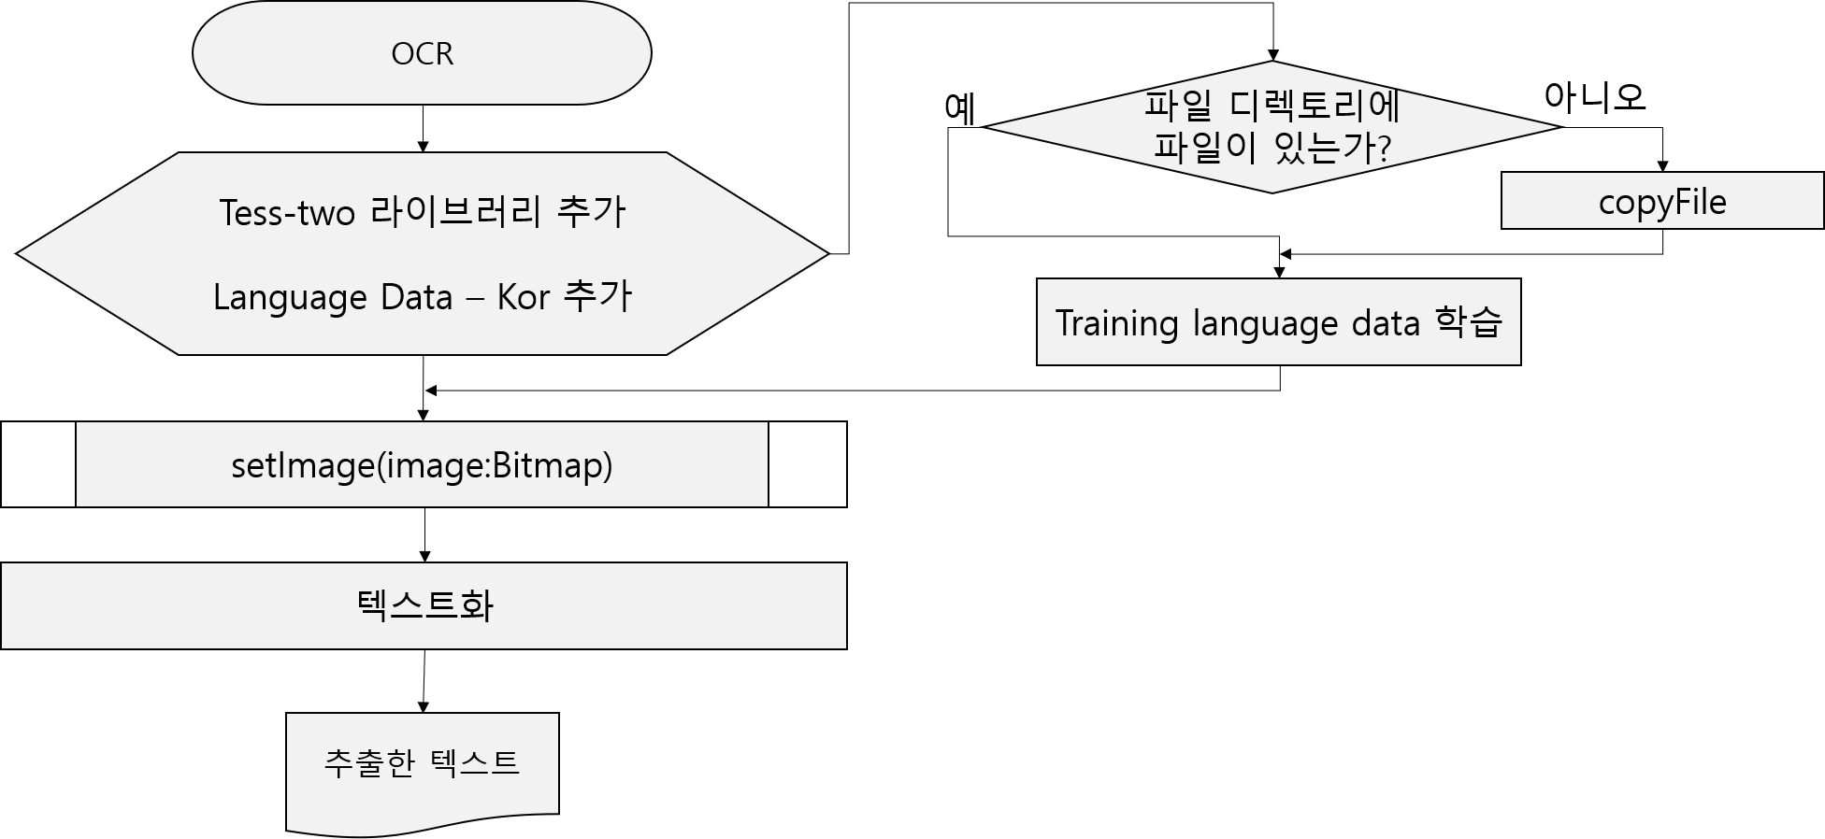
4. Text Processing
Notes:
알고리즘을 보자면 이런식으로 Tess-Two라이브러리를 추가하고 학습할 데이터로 한글 언어데이터를 추가해준뒤
파일 디렉토리에 복사하여 한글언어데이터를 학습한 결과를 가지고 tesseract DB를 초기화 해줍니다.
그리고 tesseract 모델에 이미지를 입력한 뒤 출력된 값을 텍스트화 하여 텍스트를 추출합니다.

Slide 23
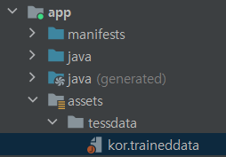
4. Text Processing
Build.gradle(:app)
implementation 'com.rmtheis:tess-two:9.1.0'
OCRActivity
import com.googlecode.tesseract.android.TessBaseAPI
lateinit var tess : TessBaseAPI
Notes:
Tesseract 오픈소스를 사용하기 위해서 tess-two 라이브러리를 추가하기위해 app수준의 gradle 파일에 최신 버전에 맞춰서 tess-two를 implementation 해주었구요

Slide 24
4. Text Processing
Build.gradle(:app)
implementation 'com.rmtheis:tess-two:9.1.0'
OCRActivity
import com.googlecode.tesseract.android.TessBaseAPI
lateinit var tess : TessBaseAPI
Notes:
앞서 언급했던 tesseract DB가 될 언어 데이터를 assets 파일을 생성하여 tesseract에서 제공해주는 한글 언어 데이터를 추가해주었습니다.

Slide 25
4. Text Processing
fun copyFile(lang : String){ try{ var filePath : String = dataPath+"/tessdata/"+lang+".traineddata" //AssetManager를 사용하기 위한 객체 생성 var assetManager : AssetManager = getAssets(); //byte 스트림을 읽기 쓰기용으로 열기 var inputStream : InputStream = assetManager.open("tessdata/"+lang+".traineddata") var outStream : OutputStream = FileOutputStream(filePath) //위에 적어둔 파일 경로쪽으로 해당 바이트코드 파일을 복사한다. var buffer : ByteArray = ByteArray(1024) var read : Int = 0 read = inputStream.read(buffer) while(read!=-1){ outStream.write(buffer,0,read) read = inputStream.read(buffer) } outStream.flush() outStream.close() inputStream.close() }catch(e : FileNotFoundException){ Log.v("오류발생",e.toString()) }catch (e : IOException) { Log.v("오류발생",e.toString()) } }
Notes:
Assects안에 넣어놓은 언어데이터를 파일디렉토리에 복사하기 위한 코드로 파일디렉토리 경로를 통해 assets 파일에 넣어두었던 한글언어데이터의 바이트 코드 파일을 복사합니다

Slide 26
4. Text Processing
fun checkFile(dir : File, lang : String){ if(!dir.exists()&&dir.mkdirs()){ copyFile(lang) } if(dir.exists()){ var datafilePath : String = dataPath + "/tessdata/"+lang+"traineddata" var dataFile : File = File(datafilePath) if(!dataFile.exists()){ copyFile(lang) } } }
Notes:
파일디렉토리에 학습데이터가 복사되었는지를 확인하는 함수입니다.

Slide 27
4. Text Processing
override fun onCreate(savedInstanceState: Bundle?) { super.onCreate(savedInstanceState) setContentView(binding.root); ocrOk.setOnClickListener{ val intent = Intent(this, MainActivity::class.java) startActivity(intent) } requirePermissions(arrayOf(android.Manifest.permission.WRITE_EXTERNAL_STORAGE), PERM_STORAGE) /** * ocr */ dataPath = filesDir.toString() + "/tesseract/" checkFile(File(dataPath + "tessdata/"), "kor") var lang: String = "kor" tess = TessBaseAPI() tess.init(dataPath, lang) }
Notes:
이렇게 확인까지 다 했으면 tessBaseAPI를 통해 init함수로 아까 추가한 한글 언어데이터로 TesseractDB를 초기화 해줍니다.

Slide 28
4. Text Processing
fun processImage(bitmap : Bitmap){ Toast.makeText(applicationContext,"잠시 기다려주세요",Toast.LENGTH_SHORT).show() var ocrResult : String? = null; tess.setImage(bitmap) ocrResult = tess.utF8Text val extractOcr: ArrayList<String> = ocr_extract(ocrResult) as ArrayList<String> recycle(extractOcr) }
Notes:
언어데이터도 다 학습을 시켰으면 이제 이미지를 받아와 텍스트를 추출하면 되는데 이를 구현하는 함수입니다.
Bitmap형태의 이미지가 들어오면 tessBaseAPI의 setImage와 utF8Text로 해당이미지에서 텍스트를 추출할 수 있습니다.

Slide 29
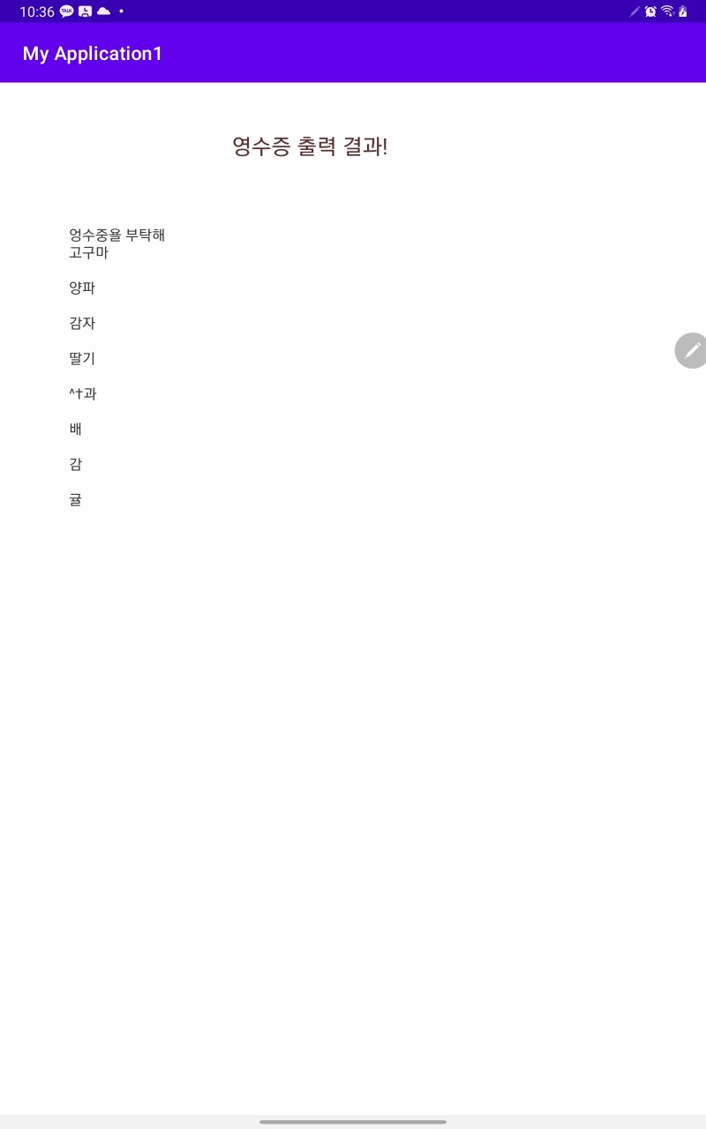
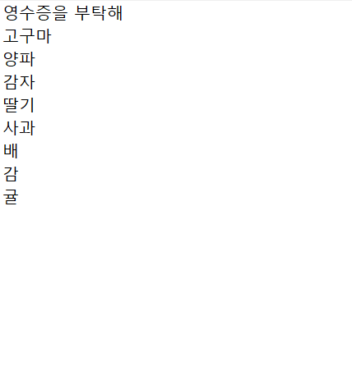
3. OCR
Notes:
OCR이 잘 작동하는지 확인하기 위해서 안드로이드 스튜디오의 drawble 파일에 이러한 이미지를 넣은 후 텍스트를 추출하여 보았는데, 텍스트가 잘 추출된것을 볼 수 있습니다.

Slide 30
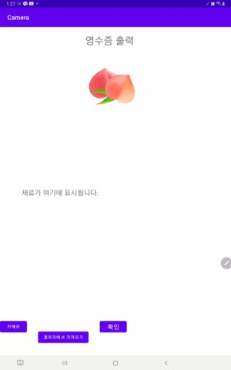
3. OCR
카메라, 갤러리
OCR
Notes:
저희는 카메라로 촬영한 사진이나 갤러리에서 들고온 사진을 OCR로 추출해야 하기 때문에 앞에서 구현했던 카메라, 갤러리 접근 부분과 OCR을 연결하여 테스트를 진행하여보았고, 연결이 잘 된것을 볼 수 있습니다.

Slide 31
TECHNOLOGY FLOW
카메라 , 갤러리
카메라 권한 설정
카메라 접근
후처리 : 키워드추출
OCR
갤러리 접근
텍스트 문장단위로 split
OCR 구현
DB의 “품목명”으로 필터링
텍스트 추출
필터링 된 값이 있으면 DB의 ＂품목명”을 가져옴
이미지 전처리
grayscale
추출 품목 recyclerView로 표현
이진화
기울기 보정
Notes:
네번쨰 텍스트 후처리 키워드 추출

Slide 32
4. Text Processing
후처리 : 키워드추출
OCR로 추출된 텍스트 → 모든 텍스트가 하나의 문자열로 추출
문장 단위로 나누어 텍스트를 여러 문자열의 list로 변환
“[당도선별] 대표산지 안동 햇사과” 에서 “사과＂라는 키워드를 인식
품목 DB에서 해당 품목에 대한 정보 불러오기
recyclerView로 표현
텍스트 문장단위로 split
DB의 “품목명”으로 필터링
필터링 된 값이 있으면 DB의 ＂품목명”을 가져옴
추출 품목 recyclerView로 표현
Notes:
OCR로 추출된 텍스트는 모든 텍스트가 하나의 문자열로 추출된 형태를 띈다.
문장단위로 문자열을 자르는 과정이 필요
각각의 문장에서 키워드를 인식해야한다.
각 키워드에 대한 정보를 품목 DB에서 불러와야한다
불러온 정보를 recyclerView로 표현한다.

Slide 33
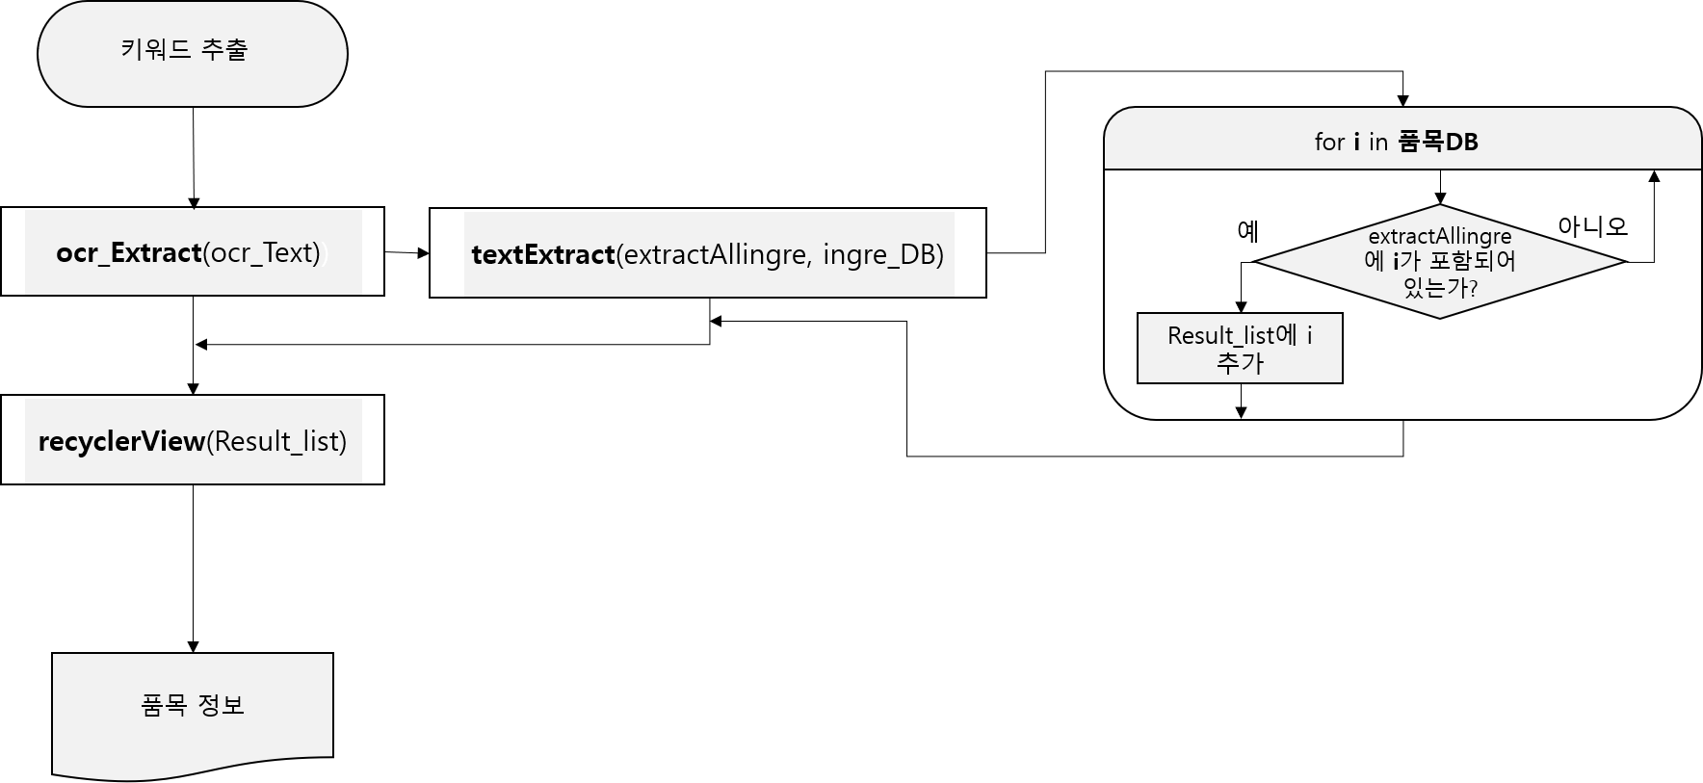
4. Text Processing
Notes:
Ocr_Extract에서 Ocr로 추출된 텍스트를 문장단위로 쪼갠 뒤 textExtract함수에 넣고 품목정보DB의 품목명을 하나씩 들고와 추출된 텍스트에 해당 품목명이 있으면 result_List에 품목정보를 추가하는 방식으로 구현하였습니다. recyclerView는 앞에서 OCR에서 추출한 품목정보를 좀 더 보기 좋은 방식으로 표현하기 위해 구현하였으나 기술적인 부분보다는 디자인 부분이라 생각이 들어서 코드 설명은 생략하겠습니다.

Slide 34
4. Text Processing
fun ocr_extract(ocr_text : String): List<String> { var ocr_list = ocr_text.split("\\n") var result_list = textExtract(ocr_list,ingredient_list) return result_list }
//text 추출 fun textExtract(extractAllingre : List<String>, ingredient_list : List<String>): List<String>{ //extractAllingre = 영수증에서 추출된 하나의 요소들 //ingredient_list = 미리 지정해놓은 재료 카테고리 var displaylist = ArrayList<String>() for(i in ingredient_list) { val displaying = extractAllingre.filter { X -> X.contains(i) } if (displaying.isNotEmpty()){ displaylist.add(i) //text 말고 index로 가져오기 } } return displaylist }
Notes:
OCR_extract함수입니다.
OCR에서 추출한 텍스트를 입력받아 문장 단위로 쪼갠 뒤 textExtract 함수를 호출하여 품목 정보 DB에 포함되어있는 품목을 Result_list에 저장하는 함수입니다.

Slide 35
4. Text Processing
fun ocr_extract(ocr_text : String): List<String> { var ocr_list = ocr_text.split("\\n") var result_list = textExtract(ocr_list,ingredient_list) return result_list }
//text 추출 fun textExtract(extractAllingre : List<String>, ingredient_list : List<String>): List<String>{ //extractAllingre = 영수증에서 추출된 하나의 요소들 //ingredient_list = 미리 지정해놓은 재료 카테고리 var displaylist = ArrayList<String>() for(i in ingredient_list) { val displaying = extractAllingre.filter { X -> X.contains(i) } if (displaying.isNotEmpty()){ displaylist.add(i) //text 말고 index로 가져오기 } } return displaylist }
Notes:
textExtract함수는 품목정보DB의 값들을 하나하나 들고온 뒤 OCR로 추출한 텍스트에 해당하는 품목명이 있을 때만 품목정보를 displaylist에 추가해주는 함수입니다.

Slide 36
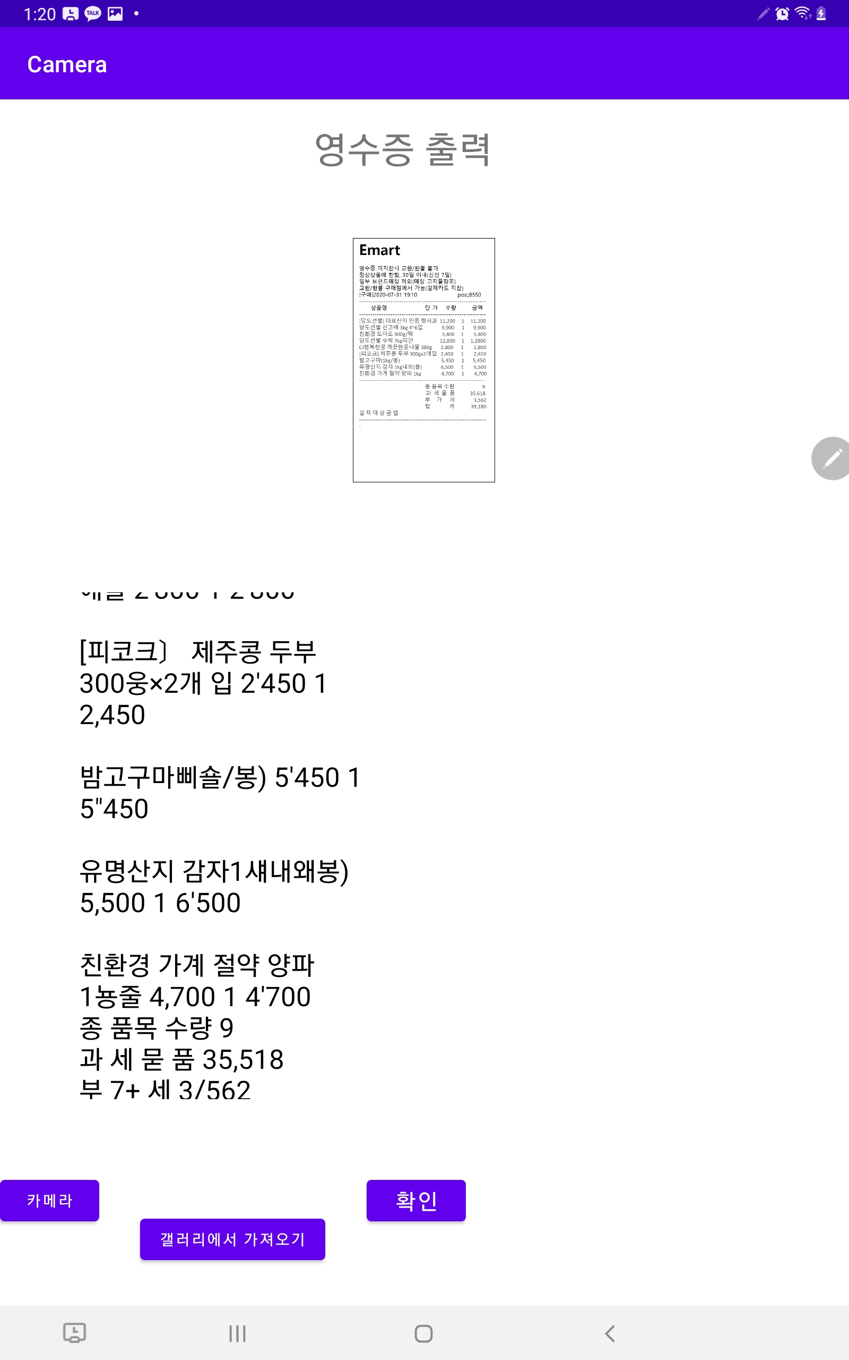
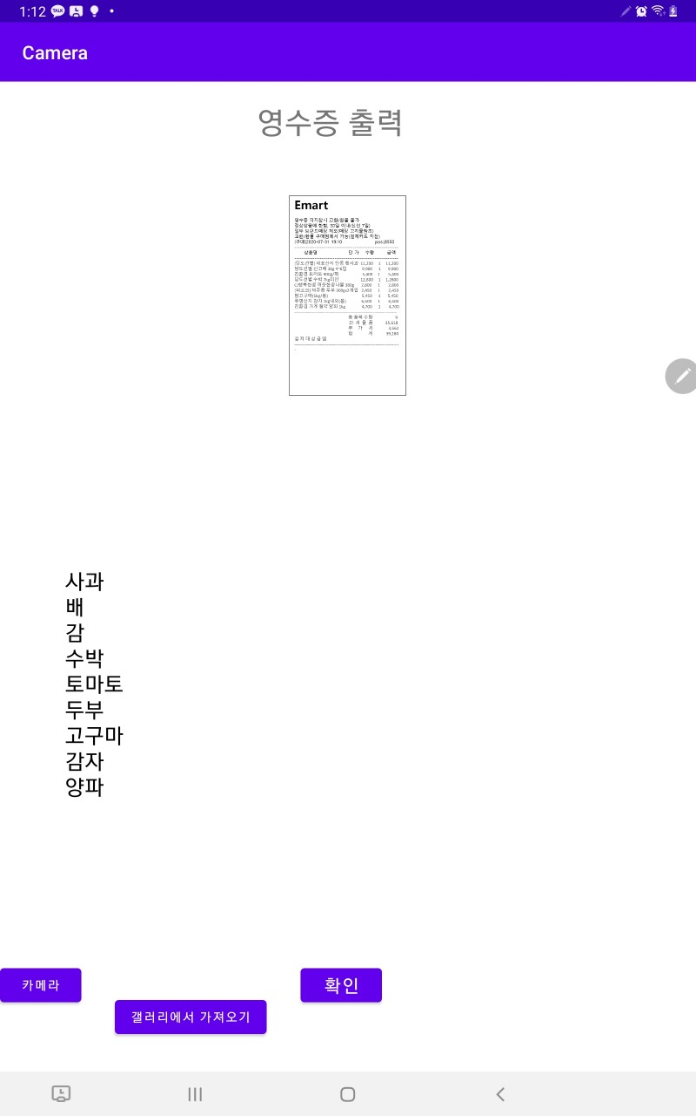
4. Text Processing
Notes:
이런식으로 OCR을 통해 추출된 모든 텍스트에서 해당하는 품목정보만을 들고온 것을 테스트로 확인하였습니다.

Slide 37
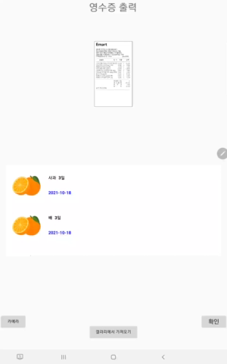
4. Text Processing
Notes:
그리고 최종적으로 recyclerView를 통해 원하는 품목정보를 텍스트가 아니라 보시는 바와 같이 이런식으로 표현을 해주었습니다.

Slide 38
감사합니다.
Notes:
저희 기술 발표는 이것으로 마치겠구요 발표 들어주셔서 감사합니다.

Slide 39
Reference
https://www.youtube.com/watch?v=2qs9vCYwufs&list=PLVsNizTWUw7GMJ_jrWYsvIUHRq_XfjPA
https://www.youtube.com/watch?v=2qs9vCYwufs&list=PLVsNizTWUw7GMJ_jrWYsvIUHRq_XfjPA2
[Android] Tess-Two를 이용한 OCR 앱 만들기(문자인식) (tistory.com)
[Android Kotlin] 간단한 글자인식(OCR) 앱 만들기 with Tesseract (tistory.com)
[JAVA][Android] 안드로이드 OCR 기능 만들기 (tistory.com)
tesseract-ocr/tessdata: Trained models with support for legacy and LSTM OCR engine (github.com)

